Slide 1




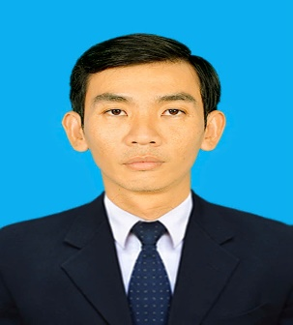
ETAN EduAI – Giải pháp Ứng dụng AI toàn diện trong Dạy học, Đánh giá và Quản lý học tập Tiểu học
Giáo viên thực hiện
Đơn vị công tác:
Trường Tiểu học Tân Thới
Ấp Tân Hiệp, xã Tân Thới, tỉnh Đồng Tháp
Email: maithanhhuy1402@gmail.com
Website: https://etan.com.vn/
Mai Thanh Huy

Slide 2

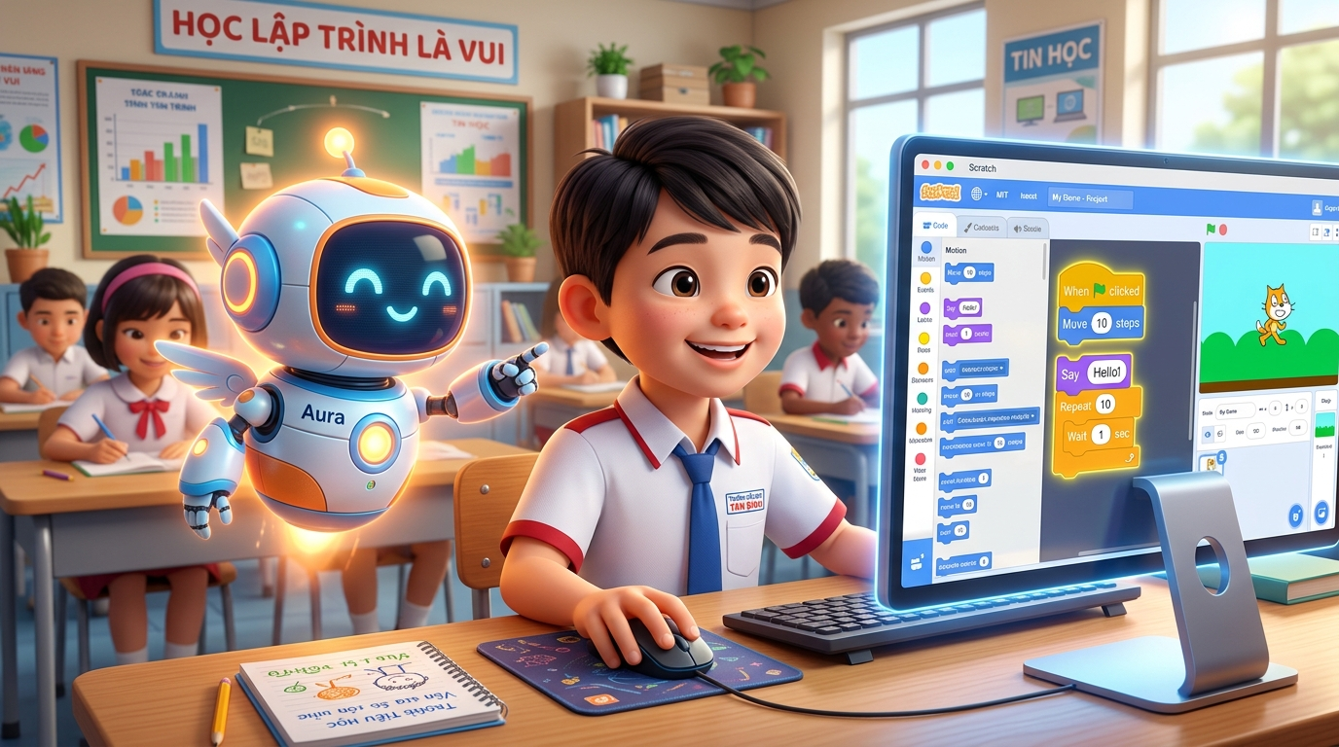
NỘI DUNG TRÌNH BÀY
1. BỐI CẢNH & THÁCH THỨC THỰC TIỄN
Khó khăn đặc thù tại trường tiểu học xã đảo.
2. Ý TƯỞNG & KIẾN TRÚC ETAN EduAI
Hệ sinh thái Hybrid AI (Gemini, Llama, EMA).
3. ĐỘT PHÁ 1: AI TRONG DẠY HỌC
Cá nhân hóa thích ứng & Gamification.
4. PHÂN HỆ HỌC SINH & GAMIFICATION
18 Rank EXP, 50 Nhiệm vụ, Visual Password.
5. ĐỘT PHÁ 2: AI TRONG ĐÁNH GIÁ
Chấm đa phương thức & Chuẩn TT27.
6. HỢP TÁC & ĐẤU TRƯỜNG TRI THỨC
Boss Arena, Thi đua 3 cấp, Serious Games.
7. PHÂN HỆ GIÁO VIÊN & QUẢN TRỊ
vnEdu Sync, Nhập đề Word, Trợ giảng.
8. KẾT QUẢ & TÍNH BỀN VỮNG
Minh chứng 1.145 HS, Đạo đức AI, Nhân rộng.
2. Ý TƯỞNG & KIẾN TRÚC ETAN EduAI
Hệ sinh thái Hybrid AI (Gemini 2.0 Flash, Llama 3.3, EMA).
3. ĐỘT PHÁ 1: AI TRONG DẠY HỌC
Cá nhân hóa thích ứng (Adaptive) & Đấu trường 18 Rank EXP.
4. ĐỘT PHÁ 2: AI TRONG ĐÁNH GIÁ
Chấm đa phương thức Paint/Scratch & Chuẩn Thông tư 27.
5. KẾT QUẢ THỰC TIỄN & TÍNH BỀN VỮNG
Minh chứng 1.145 học sinh, Đạo đức AI & Khả năng nhân rộng.
HỆ SINH THÁI ETAN EduAI
Nền tảng Ôn tập, Đánh giá Cá nhân hóa kết hợp Trợ lý Sư phạm AI dành cho học sinh và giáo viên Tiểu học.
⭐ Tự hào phục vụ: 1.145 học sinh
⭐ Hơn 210.000 lượt học tập & đánh giá thực tế
Notes:
7

Slide 3
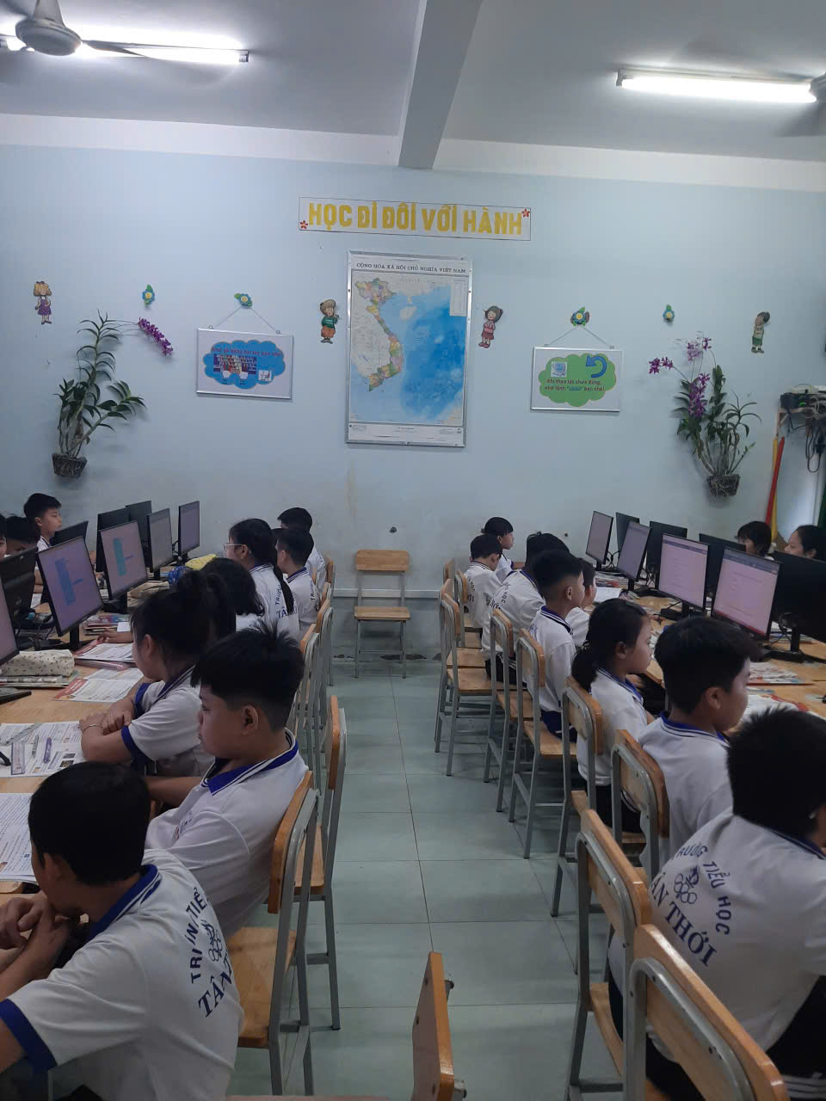

BỐI CẢNH VÀ VẤN ĐỀ THỰC TIỄN
📍 ĐẶC THÙ ĐƠN VỊ (Trường Tiểu học Tân Thới, Đồng Tháp)
- Học sinh tại xã đảo còn nhiều thiệt thòi về điều kiện trang thiết bị, ít cơ hội tiếp cận công nghệ số và AI hiện đại so với học sinh thành thị.
- 2 giáo viên phụ trách giảng dạy cả 2 môn Tin học và Công nghệ cho hơn 500 học sinh.
⚡ NHỮNG 'NÚT THẮT' SƯ PHẠM GẶP PHẢI
- Áp lực nhận xét đánh giá thường xuyên: Mỗi ngày nhận xét và chấm bài cho hơn 100 lượt học sinh; vừa bao quát lý thuyết, vừa chấm từng bài thực hành.
- Giới hạn thời gian tiết học: Thời lượng chỉ 35 phút/tiết cho lớp 35–40 em, giáo viên không thể theo sát, hướng dẫn và sửa lỗi chi tiết cho từng bài làm.
📊 SỐ LIỆU KHẢO SÁT BAN ĐẦU (Trước khi áp dụng giải pháp)
- 68.5% học sinh cảm thấy lo âu, áp lực khi đến các kỳ kiểm tra.
- 55.0% học sinh bế tắc khi lập trình Scratch mà không kịp có giáo viên hỗ trợ.
- 12 – 15 giờ/kỳ: Thời gian trung bình giáo viên phải bỏ ra ngoài giờ để nhập nhận xét thủ công vào vnEdu.
Phòng máy tính Trường TH Tân Thới (Đồng Tháp)
Học sinh xã đảo nỗ lực học tập với khẩu hiệu 'Học đi đôi với hành'
Notes:
7

Slide 4
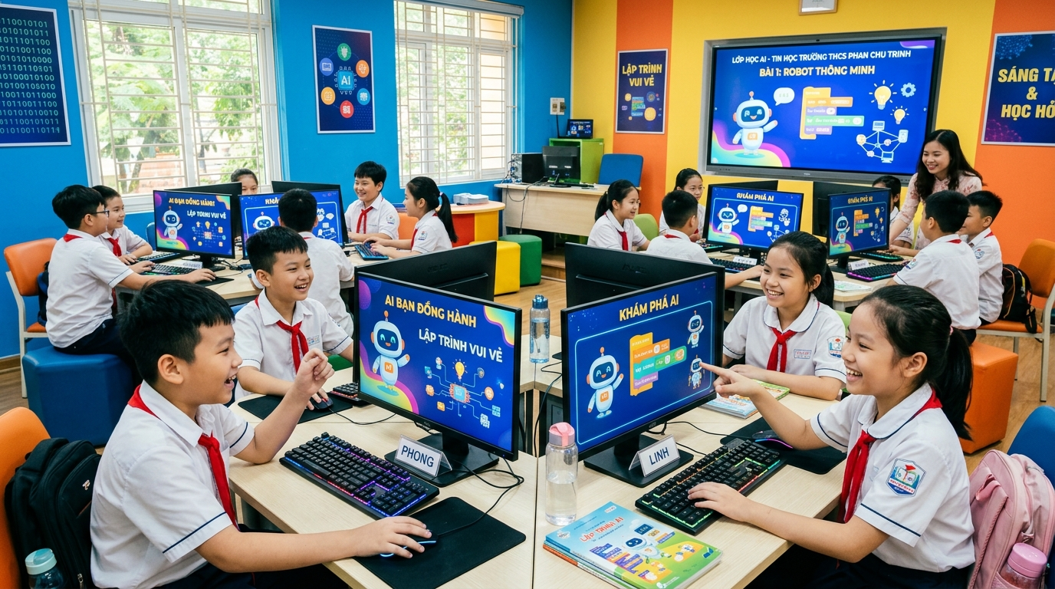
Ý TƯỞNG & KIẾN TRÚC HỆ SINH THÁI ETAN EDUAI
🎮 TẦNG 1: TRẢI NGHIỆM HỌC TẬP & GAMIFICATION
- Nền tảng Web chạy trực tiếp trên trình duyệt, tương thích hoàn toàn máy tính cấu hình cũ phòng máy, máy tính bảng và điện thoại.
- Gamification 18 cấp bậc Rank EXP (Tân Binh ➔ Huyền Thoại), linh vật đồng hành vui nhộn, đấu trường săn Boss tri thức, duy trì chuỗi học liên tục (Streak 🔥).
🧠 TẦNG 2: LÕI AI SƯ PHẠM ĐA PHƯƠNG THỨC (Hybrid AI Core)
- Google Gemini 2.0 Flash (Multimodal): Chấm ảnh thực hành vẽ Paint, soạn thảo Word bằng đối chiếu ảnh mẫu giáo viên.
- Groq Cloud (Llama 3.3 70B): Chấm câu hỏi tự luận theo rubric từ khóa và phân tích ngữ cảnh chuẩn CT GDPT 2018.
- AST Syntax Parser: Bóc tách cây cú pháp mã lệnh Scratch (.sb3) tự động trong 45 giây.
- Thuật toán EMA (Adaptive Learning): Tự chẩn đoán điểm yếu nhất và sinh đề luyện tập bù đắp thích ứng.
HỆ THỐNG ĐỒNG HÀNH TOÀN DIỆN
🎯 Học sinh: Tự giác học tập qua thử thách game hóa, được Trợ lý AI chỉ dẫn từng bước logic.
👨‍🏫 Giáo viên: Giải phóng 85% thời gian chấm bài và gánh nặng sổ sách điện tử.
⚙️ TẦNG 3: TỰ ĐỘNG HÓA QUẢN LÝ & BẢO MẬT (School Operations)
- vnEdu Sync (Chrome Extension): Điền tự động nhận xét định kỳ vào hệ thống quản lý quốc gia trong 1 chạm (tiết kiệm 95% thời gian).
- Quyền riêng tư & An toàn (Responsible AI): Che mờ tên học sinh (Masking N.V.An) chuẩn COPPA; giáo viên giữ quyền duyệt cuối (Human-in-the-loop).
Notes:
7

Slide 5
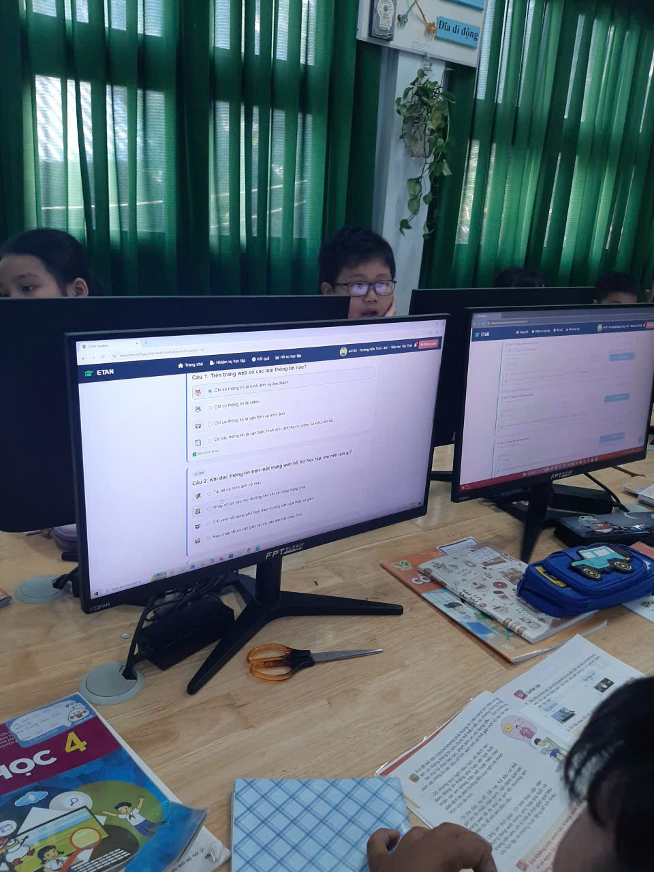
ỨNG DỤNG AI TRONG DẠY HỌC: CÁ NHÂN HÓA & TẠO ĐỘNG LỰC
1. ĐỘNG CƠ HỌC TẬP THÍCH ỨNG CÁ NHÂN HÓA (Adaptive Learning)
- Thuật toán Exponential Moving Average (EMA) liên tục theo dõi và cập nhật độ thành thạo từng kỹ năng của học sinh.
- Hệ thống tự chẩn đoán điểm nghẽn kiến thức (Weak Skills) và tự động sinh đề luyện tập phục hồi thích ứng (gồm 50% câu sai quá khứ + 50% câu hỏi củng cố), giúp lấp đầy lỗ hổng cho từng em mà không cào bằng.
2. GAMIFICATION 18 BẬC HẠNG EXP & NHIỆM VỤ SƯ PHẠM
- Lộ trình tiến bộ 18 cấp bậc rank trực quan (từ Tân Binh 0 EXP đến Huyền Thoại ≥ 1.000.000 EXP) gắn liền với chuẩn kiến thức GDPT 2018.
- Hệ thống nhiệm vụ duy trì chuỗi ngày học liên tục (Streak 🔥) và đấu trường săn Boss tri thức, biến việc ôn thi thành hành trình phiêu lưu đầy hứng khởi.
3. TRỢ LÝ AI ĐỒNG HÀNH & GỢI Ý TƯ DUY (Scaffolding Support)
- Hỗ trợ học sinh khi thực hành lập trình Scratch và giải Toán: Gợi ý phương pháp và giải thích lỗi sai logic từng bước thay vì giải hộ đáp án, giúp hình thành năng lực số và tư duy độc lập.
Học sinh khối 4 hào hứng làm bài trên ETAN Student
Giao diện thân thiện, câu hỏi phân hóa theo năng lực người học
Notes:
7

Slide 6
PHÂN HỆ HỌC SINH & GAMIFICATION HỌC TẬP
🔐 1. ĐĂNG NHẬP AN TOÀN BẰNG MẬT KHẨU TRỰC QUAN (Visual Password)
- Học sinh đăng nhập bằng chuỗi biểu tượng hình ảnh ngộ nghĩnh (con vật, hoa quả, đồ chơi). Tích hợp bộ đếm sai và khóa tạm thời tài khoản khi nhập sai quá số lần quy định, phù hợp đặc thù HS tiểu học hay quên mật khẩu ký tự.
📊 2. BẢNG ĐIỀU KHIỂN HỌC SINH (Student Dashboard) & LINH VẬT SƯ PHẠM
- Dashboard cá nhân hóa: Hình ảnh linh vật đồng hành, thanh tiến trình EXP, chuỗi Streak 🔥, tổng sao tích lũy, thông báo nhiệm vụ mới. Giao diện tối ưu màu sắc tươi sáng, font to rõ ràng, bố cục dạng thẻ cards dễ thao tác.
🏆 3. LỘ TRÌNH 18 CẤP BẬC RANK EXP GẮN CHUẨN GDPT 2018
- 18 cấp bậc lấy cảm hứng đá quý: Tân Binh → Tập Sự → Đồng → Thép → Bạc → Vàng → Hoàng Kim → Bạch Kim → Hổ Phách → Thạch Anh → Lục Bảo → Lam Ngọc → Hồng Ngọc → Kim Cương → Tinh Anh → Cao Thủ → Đại Cao Thủ → Huyền Thoại (≥ 1.000.000 EXP).
🎯 4. HỆ THỐNG 50 NHIỆM VỤ HỌC TẬP & CHUỖI CHUYÊN CẦN STREAK 🔥
- 50 nhiệm vụ dài hạn và hàng ngày mở khóa theo từng mốc Rank. Cơ chế Streak rèn nền nếp tự học kiên trì mỗi tối, biến việc học thành thói quen tự nhiên như giải trí hàng ngày.
📝 5. KHÔNG GIAN KIỂM TRA & NỘP BÀI ĐA PHƯƠNG THỨC
- Hỗ trợ Trắc nghiệm 4 chọn, Đúng/Sai, Điền khuyết, Tự luận ngắn, câu hỏi Đọc hiểu. Tính năng Auto-save và đồng hồ đếm ngược bảo vệ quyền lợi bài thi.
- Nộp sản phẩm thực hành: ảnh bài vẽ Paint, tệp Word (.docx), dự án Scratch (.sb3) chỉ với 2 cú nhấp chuột.
🏅 6. HỒ SƠ HỌC TẬP CÁ NHÂN & ĐẠI SẢNH HUYỀN THOẠI (Hall of Fame)
- Biểu đồ radar năng lực, lịch sử thi, tỷ lệ đúng theo chủ đề. Đại sảnh Huyền Thoại tôn vinh HS đạt Rank cao nhất. Tự động kết chuyển niên khóa vào 01/09 hàng năm.

Slide 7
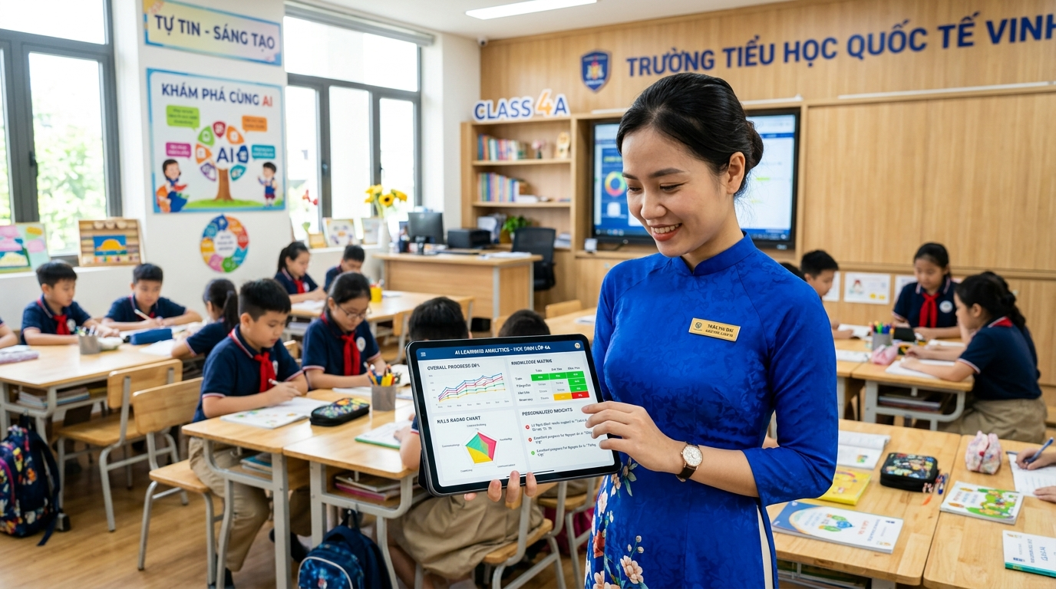

ỨNG DỤNG AI TRONG ĐÁNH GIÁ: ĐA PHƯƠNG THỨC & CHUẨN THÔNG TƯ 27
1. AI VISION CHẤM THỰC HÀNH ĐỒ HỌA & SOẠN THẢO (Multimodal)
- Học sinh chụp ảnh màn hình bài vẽ Paint hoặc văn bản Word nộp trực tiếp lên hệ thống.
- Gemini Vision tự động đối chiếu với tiêu chí và ảnh mẫu của giáo viên, phân tích chi tiết còn thiếu (màu sắc, hình khối, kiểu chữ) và đưa ra nhận xét tức thì.
2. AST PARSER CHẤM SCRATCH & RUBRIC TỰ LUẬN TỰ ĐỘNG
- Trình bóc tách cú pháp AST tự động phân tích file dự án Scratch (.sb3) trong 45 giây (thay vì 7 phút giáo viên kiểm tra từng khối lệnh thủ công).
- Chấm tự luận bằng AI Dual-Engine đối chiếu câu trả lời với khung rubric từ khóa bắt buộc và đáp án mẫu; giáo viên duyệt 1 chạm hoặc tùy chỉnh.
3. TỰ ĐỘNG HÓA XẾP LOẠI & NHẬN XÉT THEO THÔNG TƯ 27/2020/TT-BGDĐT
- Tự động quy đổi kết quả sang 3 mức chuẩn: Hoàn thành tốt (T), Hoàn thành (H), Chưa hoàn thành (C).
- Tự động sinh câu nhận xét năng lực, phẩm chất chuẩn mực sư phạm; kết nối vnEdu Sync tự động điền sổ điểm điện tử chỉ trong 15 phút.
⚡ HIỆU SUẤT ĐỘT PHÁ
• Tiết kiệm 85% thời gian chấm bài thực hành.
• Giảm 95% thời gian nhập nhận xét định kỳ.
• 100% chuẩn quy định Thông tư 27 của Bộ GD&ĐT.
Notes:
7

Slide 8
HỢP TÁC HỌC TẬP, THI ĐUA & ĐẤU TRƯỜNG TRI THỨC
🐉 1. ĐẤU TRƯỜNG SĂN BOSS TRI THỨC THỜI GIAN THỰC (Boss Arena)
- Boss có lượng máu khổng lồ (10.000 – 201.000 HP). Cả trường cùng trả lời câu hỏi phân hóa theo khối lớp; mỗi câu đúng trừ máu Boss thời gian thực. Sự kiện: Boss 20/10, Boss Toán học, Boss Trung thu tạo không khí ngày hội số.
🏅 2. HỆ THỐNG THI ĐUA 3 CẤP (Nhóm – Lớp – Toàn trường)
- Phân chia và quản lý thi đua theo 3 cấp độ chặt chẽ dựa trên tổng EXP. Bảng xếp hạng trực quan giúp các lớp và các trường trong cụm thi đua lành mạnh.
💬 3. KHÔNG GIAN THẢO LUẬN BIỆT ĐỘI TRI THỨC
- Mỗi nhóm có phòng thảo luận riêng: trao đổi giải pháp, chia sẻ ý tưởng Scratch, đính kèm hình ảnh sản phẩm, ghim bài xuất sắc nhất. Tính năng thả tim và tương tác văn minh.
📋 4. QUẢN LÝ PHIÊN THẢO LUẬN NHÓM & IN PHIẾU GIAO VIỆC
- Chia nhóm ngẫu nhiên hoặc theo năng lực, phân công vai trò (Nhóm trưởng, Thư ký, Báo cáo viên, Phản biện), hẹn giờ tự động và in phiếu học tập nhóm, phiếu đánh giá chéo đồng đẳng.
🌍 5. THANH TIẾN TRÌNH CỘNG ĐỒNG TOÀN TRƯỜNG (Community EXP Tier)
- 10 cấp bậc danh dự từ "Vườn Ươm Mầm Xanh" đến "Huyền Thoại 1 Tỷ EXP". Mọi nỗ lực cá nhân đều đóng góp vào sự thăng hạng chung của toàn trường.
🎮 6. KHO SERIOUS GAMES RÈN NĂNG LỰC SỐ NỀN TẢNG
- Luyện chuột (rê, nhấp, kéo thả) • Luyện gõ phím 10 ngón • Đấu trường tính nhanh • Mê cung thuật toán & tư duy • Tháp Hà Nội • Vua Tiếng Việt nhí & Tiếng Anh lật thẻ → Rèn kỹ năng máy tính cơ bản cho HS lớp 3.

Slide 9
PHÂN HỆ GIÁO VIÊN & QUẢN TRỊ SƯ PHẠM THÔNG MINH
📊 1. BẢNG ĐIỀU KHIỂN GIẢNG DẠY (Teacher Dashboard)
- Báo cáo tổng quan đa chiều: thống kê tỷ lệ hoàn thành, phổ điểm, ma trận kỹ năng, danh sách HS cần phụ đạo kịp thời.
📥 2. NHẬP CÂU HỎI THÔNG MINH HÀNG LOẠT TỪ WORD & EXCEL
- Module WordQuestionParser tự động nhận diện câu hỏi, trích xuất hình ảnh, phân tách 4 phương án và đáp án đúng từ file Word/Excel. Nạp hàng trăm câu hỏi chỉ trong vài giây.
🗂️ 3. NGÂN HÀNG CÂU HỎI CHUẨN MA TRẬN GDPT 2018 & TẠO ĐỀ TỰ ĐỘNG
- Phân loại đa chiều: Môn (Tin học, Công nghệ, Toán), Khối (3, 4, 5), 4 mức nhận thức (Nhận biết, Thông hiểu, Vận dụng, Vận dụng cao). Tự động bốc đề theo ma trận, xáo trộn câu hỏi và đảo đáp án.
📅 4. SINH ĐỀ LUYỆN TẬP HÀNG NGÀY TỰ ĐỘNG (Daily Exam Engine)
- Bộ lập lịch tự động sinh đề ôn tập mỗi ngày theo tiến độ PPCT. HS mỗi ngày đều có đề mới mà không tốn công GV chuẩn bị.
🔗 5. vnEdu Sync (Chrome Extension) – ĐỒNG BỘ NHẬN XÉT TT27 CHỈ 1 CHẠM
- Tiện ích mở rộng Chrome/Cốc Cốc tự động lấy kết quả TT27 từ ETAN → so khớp họ tên thông minh → điền vào Sổ theo dõi đánh giá trên vnEdu quốc gia. Tiết kiệm 95% (từ 15 giờ → 15 phút), triệt tiêu sai sót nhầm dòng.
🧰 6. BỘ CÔNG CỤ TRỢ GIẢNG LỚP HỌC (Pedagogical Classroom Tools)
- Đồng hồ đếm ngược • Vòng quay may mắn gọi tên • Bảng đơn vị đo • Tạo vở tập viết ô ly • Tra cứu PPCT Tin học & Công nghệ (K3–5) • Xuất phiếu bài tập giấy cho HS không có máy tính.

Slide 10
TÍNH ĐẠO ĐỨC VÀ TRÁCH NHIỆM TRONG ỨNG DỤNG AI
Nguyên tắc cốt lõi: AI là Trợ lý đồng hành (Co-pilot) – Nhà giáo giữ quyền quyết định tối thượng (Human-in-the-Loop)
Trụ cột Đạo đức | Thách thức Thực tiễn | Giải pháp Sư phạm & Công nghệ trên ETAN EduAI | Minh chứng Kỹ thuật
1. Quyền riêng tư (Privacy) | Nguy cơ lộ lọt thông tin cá nhân trẻ em trên môi trường trực tuyến | Tự động mặt nạ hóa danh tính (Masking N.V.An), tuyệt đối không gửi dữ liệu định danh nhạy cảm lên API điện toán đám mây. | PrivacyHelper.cs, chuẩn COPPA, Nghị định 13/2023/NĐ-CP
2. Tính chuẩn xác (Pedagogical Truth) | AI ảo giác (hallucination), chấm bài sai lệch, thông tin không chuẩn GDPT 2018 | Kết hợp Hybrid AST Parser + Rubric định lượng + Cố định ngữ cảnh sách giáo khoa tiểu học, triệt tiêu hiện tượng AI bịa đặt. | PracticalGradingService.cs, DailyExamConfigs
3. Quyền kiểm soát (Human-in-the-Loop) | Giáo viên bị động, phụ thuộc hoàn toàn vào máy móc, mất kiểm soát chất lượng | AI chỉ đóng vai trò trợ lý đề xuất điểm và lời nhận xét; Thầy/Cô luôn là người phê duyệt, chỉnh sửa và quyết định cuối cùng. | ChamBaiTuLuan.aspx (IsGraded, GradingMethod, IsPublished)
4. Giáo dục có trách nhiệm (AI Literacy) | Học sinh gian lận, ỷ lại máy tính, sao chép máy móc thay vì tự tư duy | AI gợi mở tư duy thuật toán từng bước (Scaffolding); Gamification tạo động lực nội tại để các em tự giác chinh phục thử thách. | ScratchMathAIService.cs, AdaptiveLearningService

Slide 11
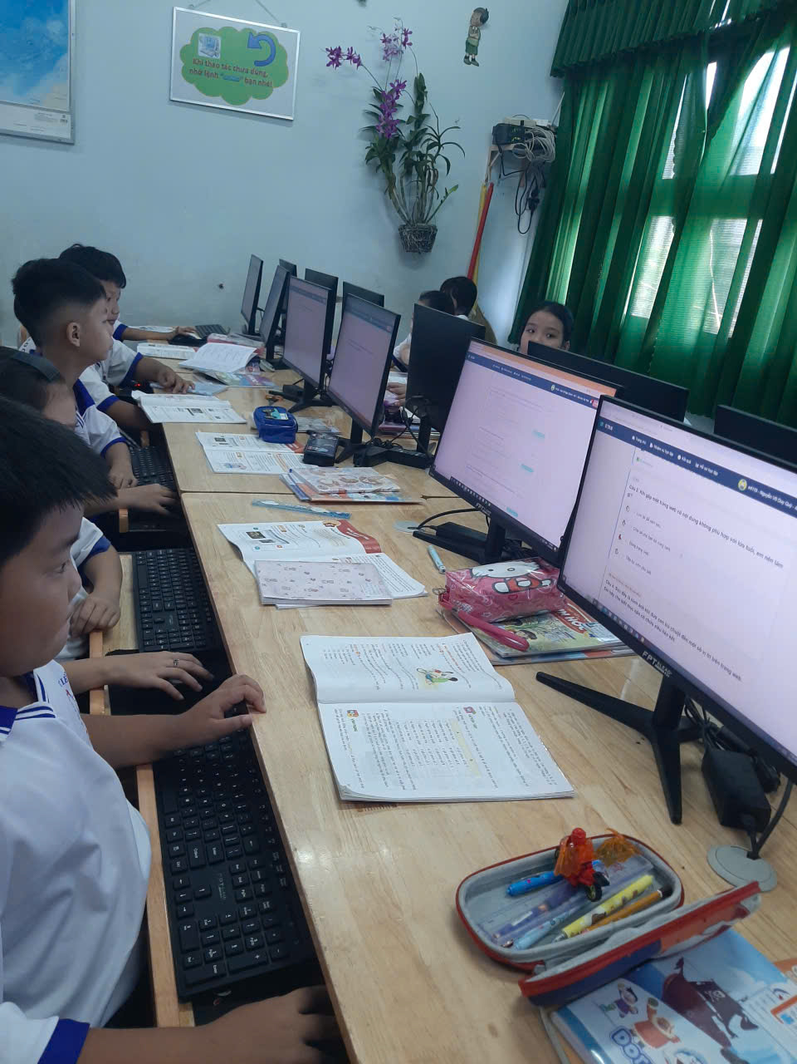
QUÁ TRÌNH TRIỂN KHAI THỰC TẾ TẠI CƠ SỞ
🌱 LỘ TRÌNH PHÁT TRIỂN & ỨNG DỤNG LIÊN TỤC (2021 – 2026)
- Giai đoạn 2021 – 2023 (Thử nghiệm ban đầu):
Khởi đầu từ các biểu mẫu Google Forms đơn giản phục vụ ôn tập từ xa trong giai đoạn phòng chống dịch. Nhận diện rõ điểm nghẽn: Thiếu tính cá nhân hóa và giáo viên vẫn phải chấm tay cực nhọc.
- Giai đoạn 2024 – 2025 (Xây dựng nền tảng độc lập ETAN):
Tự chủ hoàn toàn mã nguồn hệ thống web ôn tập trắc nghiệm, tối ưu hóa băng thông cho phòng máy tính trường học, bắt đầu thử nghiệm cơ chế tích điểm kinh nghiệm EXP.
- Giai đoạn 2025 – 2026 (Tích hợp Trí tuệ Nhân tạo toàn diện ETAN EduAI):
Nâng cấp lõi AI đa phương thức: Gemini Vision chấm ảnh thực hành, Groq Llama 3.3 chấm tự luận theo rubric, thuật toán EMA học tập thích ứng và tiện ích vnEdu Sync tự động hóa sổ sách.
🏫 PHẠM VI TRIỂN KHAI THỰC TẾ
- Đối tượng trực tiếp: Toàn bộ học sinh khối 3, 4, 5 (hơn 500 em) tại Trường Tiểu học Tân Thới.
- Mở rộng liên trường: Chia sẻ tài nguyên cho các trường tiểu học trong khu vực với hơn 1.100 học sinh tham gia học tập thường xuyên.
Học sinh Trường TH Tân Thới trong tiết học Tin học
Hơn 24 tháng vận hành ổn định trên phòng máy nhà trường
Notes:
7

Slide 12
KẾT QUẢ VÀ TÁC ĐỘNG THỰC TIỄN
🌟 ĐỐI VỚI HỌC SINH
📈 Tự giác ôn bài tăng vọt:
Tỷ lệ tự học ở nhà tăng từ 31.5% lên 88.2% nhờ sức hút của Gamification 18 cấp bậc và linh vật đồng hành.
📊 Nâng cao chất lượng thực chất:
Điểm kiểm tra trung bình tăng từ 6.2 lên 7.45/10. Thuật toán thích ứng EMA giúp học sinh yếu tự tin bứt phá.
🚀 Năng lực số vững vàng:
100% học sinh làm chủ kỹ năng máy tính và tự tin thực hành lập trình Scratch mà không sợ sai sót.
⚡ GIẢI PHÓNG GIÁO VIÊN
⏱️ Tiết kiệm 85% thời gian chấm:
AI bóc tách cú pháp Scratch và đề xuất điểm tự luận chuẩn Rubric: Từ 7 phút ➔ 45 giây/bài làm.
📑 Giảm 95% áp lực sổ sách:
Tiện ích vnEdu Sync tự động điền nhận xét định kỳ vào hệ thống quản lý quốc gia: Từ 15 giờ ➔ 15 phút.
🎯 Dạy học phân hóa chuẩn xác:
Nắm trọn bản đồ năng lực học sinh theo thời gian thực để kịp thời bồi dưỡng từng em thay vì đánh giá cảm tính.
📊 CON SỐ MINH CHỨNG
(Dữ liệu thực tế hệ thống)
👥 1.145 Học sinh
Học tập và làm bài thường xuyên.
🌐 210.000+ Lượt truy cập
Lưu lượng tương tác thực tế từ năm 2025.
📝 38.829 Lượt thi
Bài kiểm tra và khảo sát trực tuyến hoàn thành.
📚 1.428 Đề thi & 1.682 Câu hỏi
Chuẩn ma trận GDPT 2018.
🎯 948 Phiên học thích ứng
Học tập cá nhân hóa được AI kích hoạt.
Notes:
7

Slide 13
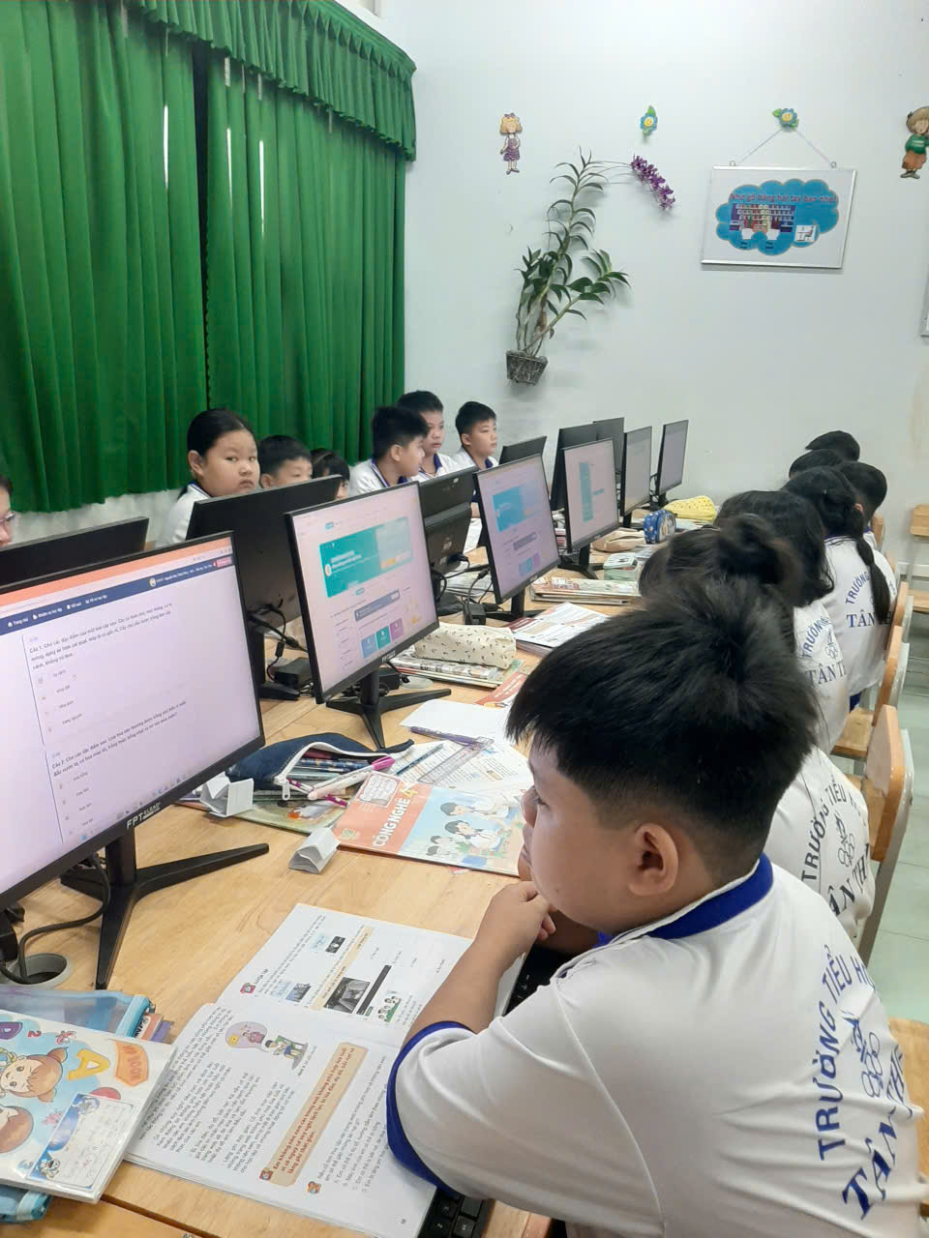
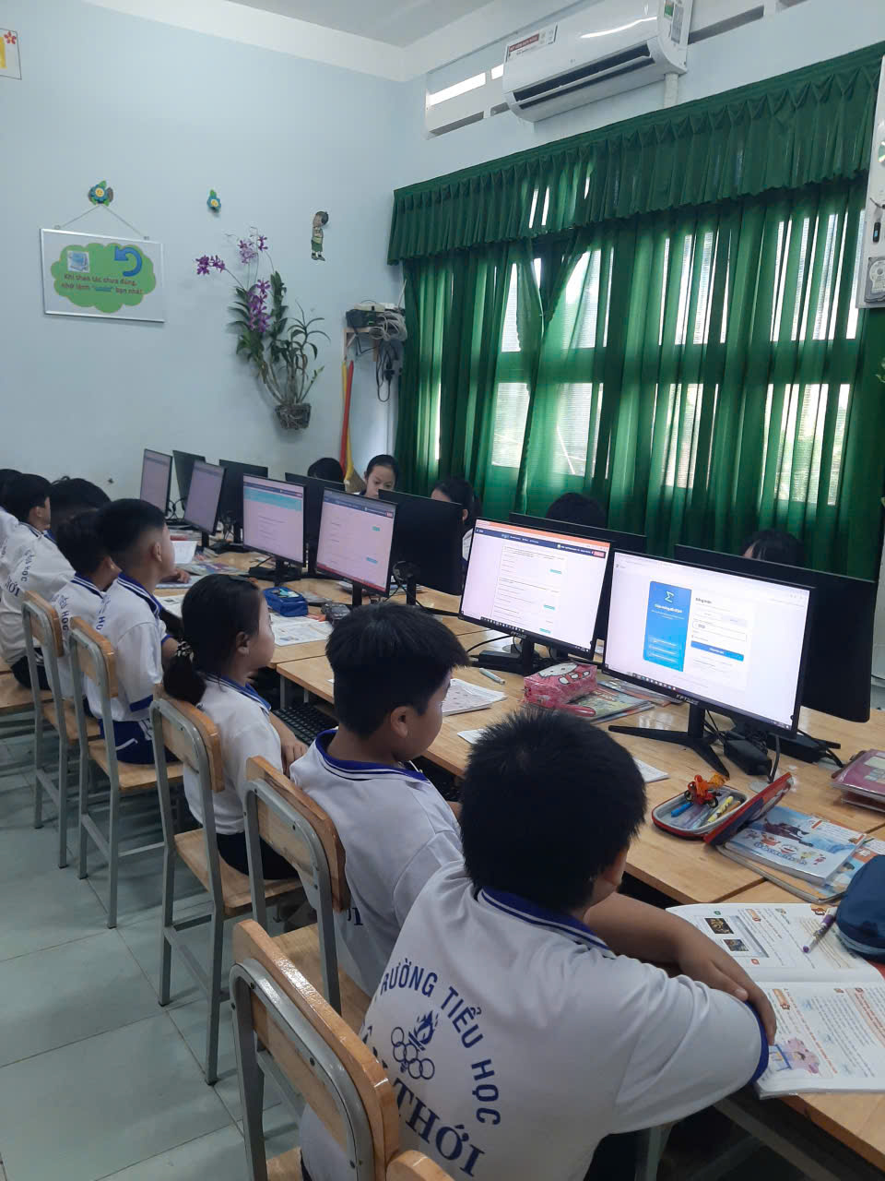
HÌNH ẢNH MINH CHỨNG & PHẢN HỒI THỰC TẾ
💬 Em Nguyễn Thị Yến Nhi – Học sinh Lớp 5/6, Trường Tiểu học Tân Thới:
"Trước đây em rất sợ kiểm tra, nhưng học trên trang web này vui như chơi game. Chú mèo AI hướng dẫn em sửa code Scratch từng bước logic, sai ở đâu chú chỉ cho sửa ở đó mà không lo bị điểm kém. Em còn thích thi đấu săn Boss cùng các bạn để lên hạng Đại bàng!"
💬 Cô Trần Thị Kim Cương – Giáo viên Tiểu học, Tổ chuyên môn:
"Điều tôi trân quý nhất là tính thực chiến cao. Phần mềm không phải làm ra để trình diễn mà giải quyết trực tiếp nỗi vất vả thường nhật của giáo viên. Việc chấm bài Scratch và nhập sổ sách vnEdu trước đây là một thách thức cực lớn, nay có AI trợ giúp, công tác đánh giá của tổ Tin học trở nên nhẹ nhàng và chính xác hơn bao giờ hết."
💬 Chị Lê Thị Mai – Phụ huynh học sinh Khối 4:
"Tối nào cơm nước xong cháu cũng tự giác mở máy tính vào làm bài tập hàng ngày để tích điểm kinh nghiệm. Tôi kiểm tra thấy tên cháu được hiển thị bảo mật an toàn (che họ tên thật), nội dung bám sát sách giáo khoa. Phụ huynh chúng tôi rất ủng hộ việc nhà trường ứng dụng công nghệ bổ ích này."
Học sinh Trường TH Tân Thới kết hợp SGK và thực hành trực tiếp trên ETAN EduAI

Slide 14
SO SÁNH ĐỘT PHÁ & TÍNH NHÂN RỘNG BỀN VỮNG
🚀 4 ĐIỂM ĐỘT PHÁ SO VỚI CÁC GIẢI PHÁP TRƯỚC ĐÂY (Forms, Azota, Kahoot...)
1. Từ 'Áp lực thi cử' ➔ 'Học qua trò chơi (Serious Games)':
Thay vì đề thi căng thẳng, hệ thống dùng Gamification 18 cấp bậc rank EXP, săn Boss tri thức, biến việc ôn thi thành hành trình phiêu lưu đầy hứng khởi.
2. Từ 'Một đề chung cho tất cả' ➔ 'Cá nhân hóa thích ứng (Adaptive Learning)':
Thuật toán EMA tự động chẩn đoán điểm nghẽn kỹ năng của từng em và sinh đề bù đắp thích ứng, học sinh yếu không bị bỏ lại phía sau.
3. Từ 'Chấm code thủ công 7 phút' ➔ 'AI AST & Vision chấm tự động 45 giây':
Bóc tách cú pháp Scratch (.sb3) và đối chiếu ảnh vẽ Paint chuẩn Rubric ngay trên web.
4. Từ 'Nhập sổ sách 15 giờ' ➔ 'vnEdu Sync hoàn thành trong 15 phút’: Tự động so khớp họ tên học sinh và điền sổ điểm điện tử quốc gia chuẩn Thông tư 27 trong 1 chạm.
🌱 TÍNH BỀN VỮNG & KHẢ NĂNG NHÂN RỘNG TOÀN DIỆN
• Chi phí 0 đồng, vận hành siêu nhẹ: Nền tảng chạy trực tiếp trên trình duyệt máy tính cũ sẵn có của trường hoặc điện thoại phụ huynh; không yêu cầu đầu tư thiết bị đắt tiền, không mất phí bản quyền phần mềm.
• Sẵn sàng mở rộng quy mô lớn: Kiến trúc đa trường (Multi-tenant) đang vận hành ổn định cho hơn 1.100 học sinh; sẵn sàng nhân rộng cho toàn huyện Thanh Bình, tỉnh Đồng Tháp và các tỉnh bạn.
• Linh hoạt đa môn học, liên cấp: Dễ dàng mở rộng từ môn Tin học sang Toán học, STEM, Tiếng Việt và từ cấp Tiểu học lên cấp THCS.
Notes:
7

Slide 15
ĐỊNH HƯỚNG PHÁT TRIỂN & THÔNG TIN ĐÍNH KÈM
🚀 LỘ TRÌNH PHÁT TRIỂN 3 BƯỚC (ROADMAP)
1. Ngắn hạn (6 tháng tới):
• Tích hợp Trợ lý AI Gia sư Giọng nói (Voice AI) hỗ trợ học sinh nhỏ tuổi thao tác bằng giọng nói tiếng Việt tự nhiên.
• Bổ sung các gói chủ đề giáo dục STEM gắn với bảo vệ môi trường, biến đổi khí hậu và phát triển bền vững cho vùng biển đảo.
2. Trung hạn (1 – 2 năm tới):
• Ra mắt Ứng dụng Di động (Mobile App) cho Phụ huynh đồng hành cùng con, nhận báo cáo chẩn đoán năng lực do AI tổng hợp định kỳ.
• Mở rộng liên thông dữ liệu đa nền tảng: Kết nối API với hệ thống SMAS (Viettel) và CSDL Toàn ngành của Bộ GD&ĐT.
3. Dài hạn (2 – 3 năm tới):
• Xây dựng Cộng đồng Học liệu Mở (OER): Không gian chia sẻ ngân hàng đề thi và dự án Scratch sáng tạo giữa các thầy cô giáo trên toàn quốc.
• AI Learning Analytics hỗ trợ giáo viên phân tích hành vi học tập lớn để cải tiến phương pháp dạy học.
🌐 KÊNH THÔNG TIN & MINH CHỨNG SẢN PHẨM
💻 Nền tảng học tập trực tuyến:
Website: https://etan.com.vn (Vận hành thực tế 24/7)
🎥 Video Thuyết minh sản phẩm (5 phút):
Được tải lên theo đúng thể lệ và định dạng của Ban Tổ chức.
📁 Hồ sơ minh chứng công khai:
Bao gồm: Nhật ký vận hành hệ thống, bảng khảo sát học sinh - giáo viên, dữ liệu chấm tự động và mã nguồn tiện ích vnEdu Sync.
👨‍🏫 THÔNG TIN TÁC GIẢ SÁNG KIẾN
• Tác giả: Thầy Mai Thanh Huy
• Đơn vị: Trường Tiểu học Tân Thới, xã Tân Thới, tỉnh Đồng Tháp
• Email liên hệ: maithanhhuy1402@gmail.com
✨ THÔNG ĐIỆP KẾT THÚC
"ETAN EduAI – Vì một nền giáo dục số bình đẳng, sáng tạo và nhân văn cho mọi học trò Việt Nam!"
Notes:
7

